Slide 1
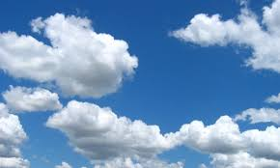
আজকের পাঠে সবাইকে
স্বাগতম

Slide 2
শিক্ষক পরিচিতি
শিল্পী সাহা
সহকারী শিক্ষক
৩০ নং ঘশিবাড়ীয়া গন্ধবাড়ীয়া সরকারি প্রাথমিক বিদ্যালয়।
কালিয়া,নড়াইল।

Slide 3
পাঠ পরিচিতি
বিষয়ঃ বাংলা
শ্রেণিঃ পঞ্চম
পাঠ শিরোনামঃ দুই তীরে
পাঠ্যাংশঃআমি ভালোবাসি......সন্ধেবেলায় ভীড়ে।
পৃষ্ঠাঃ৯০

Slide 4
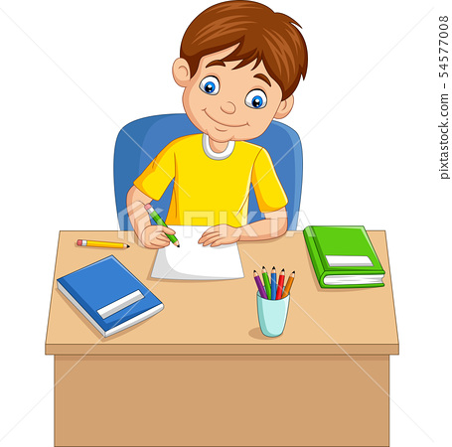
শিখনফল
শোনাঃ ১.2.1 উচ্চারিত পঠিত বাক্য কথা মনোযোগ সহকারে শুনবে।
১.3.1 নির্দেশনা শুনে পালন করবে।
১.3.3 উপদেশ শুনে পালন করবে।
১.3.6 শুদ্ধ উচ্চারণে প্রশ্ন করতে ও উত্তর দিতে পারবে।
বলাঃ 1.1.2 যুক্তবর্ণ সহযোগে তৈরি শব্দযুক্ত বাক্য স্পষ্ট ও শুদ্ধভাবে বলতে পারবে।
1.3.3 শুদ্ধ উচ্চারণে প্রশ্ন করতে ও উত্তর দিতে পারবে।
2.1.1 প্রমিত উচ্চারণে ও ছন্দ বজায় রেখে কবিতা আবৃত্তি করতে পারবে।
পড়াঃ ১.3.2 পাঠে ব্যবহৃত যুক্তব্যঞ্জন সংবলিত শব্দযোগে গঠিত বাক্য সাবলীলভাবে
পড়তে পারবে।
1.5.1 বিরামচিহ্ন দেখে অর্থযতি ও শ্বাসযতি বজায় রেখে স্তবক সাবলীলভাবে
পড়তে পারবে।
লেখাঃ 1.4.3 যুক্তব্যঞ্জন সহযোগে গঠিত নতুন নতুন শব্দ ব্যবহার করে বাক্য লিখতে
পারবে।
২.1.4 পাঠয়বইয়ের কবিতা লিখতে পারবে।
2.3.12 পাঠ সংশ্লিষ্ট প্রশ্নের উত্তর দিতে পারবে।

Slide 5
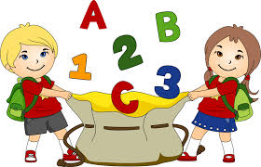
কুমোর পাড়ার গরুর গাড়ী
বোঝাই করা কলসি হাড়ি
গাড়ি চালাই বংশী বাদল
সঙ্গে যে যায় ভাগ্নে মদন
হাট বসেছে শুক্রবারে
বংশী গঞ্জে পদ্মাপারে
জিনিসপত্র জুটিয়ে এনে
গ্রামের মানুষ বেঁচেকেনে
উচ্ছে বেগুন পটল মূলো
বেতের বুনা ধামা কুলো
ঝাঝরি কড়া বেড়ি হাতা শহর থেকে সস্তা ছাতা
খড়ের আটি নৌকা বেয়ে আনল ঘাটে চাষীর মেয়ে
অন্ধ কানাই পথের পড়ে
গান শুনিয়ে ভিক্ষা করে। গ্রামের ছেলে স্নানের ঘাটে জল ছিটিয়ে সাঁতার কাটে।
এসো আমরা রবীন্দ্রনাথের হাট কবিতাটি আবৃত্তি করি

Slide 6
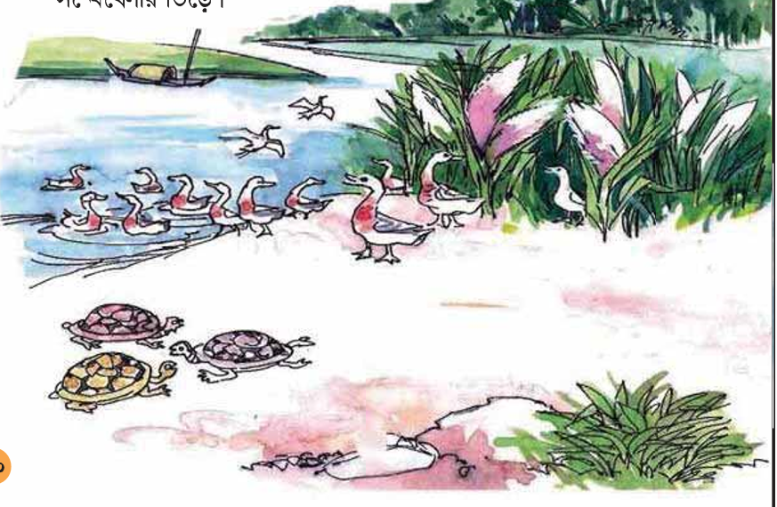
গত পাঠে আমরা কী পড়েছিলাম তোমাদের মনে আছে নিশ্চয়ই
এসো আমরা কিছু ছবি দেখি
নদী
কাশফুল
হাঁস

Slide 7
আজকের পাঠ
“দুই তীরে”
রবীন্দ্রনাথ ঠাকুর

Slide 8
কবি পরিচিতি
বিশ্বকবি রবীন্দ্রনাথ ঠাকুর শুধু কবি নন,কথাসাহিত্যিক, নাট্যকর,দার্শনিক, গীতিকার, সুরস্রষ্টা,চিত্রশিল্পী, সমাজসেবী, ও শিক্ষাবিদ।
বিশ্বকবি রবীন্দ্রনাথ ঠাকুর কলকাতার জোড়াসাঁকোর ঠাকুরবাড়িতে ১৮৬১ খ্রিষ্টাব্দের ৭ই মে,১২৬৮ বাংলা সনের ২৫শে বৈশাখ জন্মগ্রহণ করেন।
কবি
সম্পর্কে
প্রতিভা
জন্ম
নোবেল
মৃত্যু
বিশ্বকবি রবীন্দ্রনাথ ঠাকুর ১৯৪১ খ্রিষ্টাব্দের ৭ই আগস্ট,১৩৪৮ বাংলা সনের ২২শে শ্রাবণ মৃত্যুবরণ করেন।
বিশ্বকবি রবীন্দ্রনাথ ঠাকুর ১৯১৩ খ্রিষ্টাব্দে সাহিত্যে নোবেল পুরস্কার লাভ করেন।

Slide 9
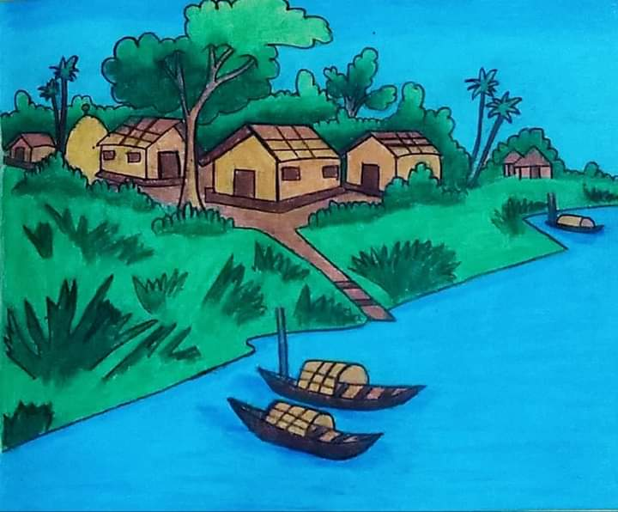
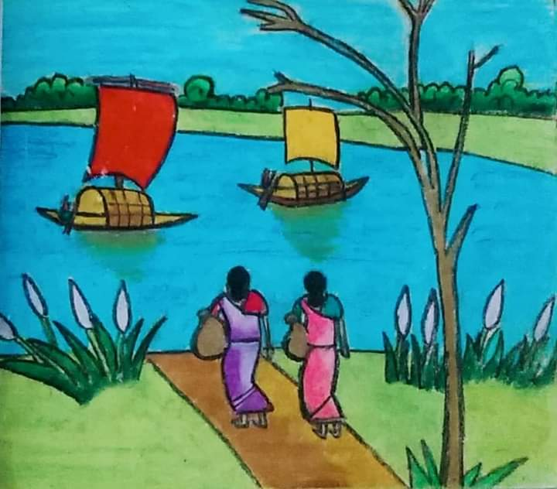
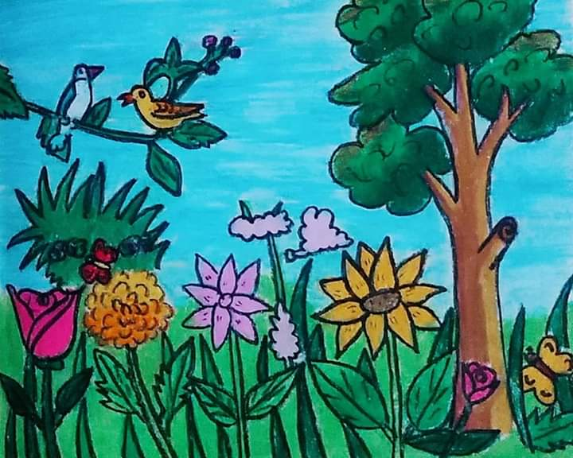
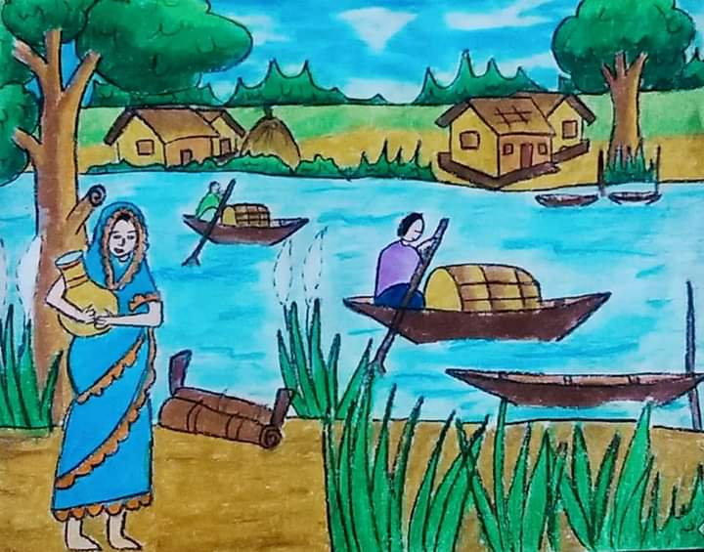
আজ আমরা ‘ তুমি ভালোবাস তোমার ............... ভাসে ভাসায় ভেলা ’ অংশটুকু পড়ব ।
তুমি ভালোবাস তোমার ওই ও পারের বন,
যেথায় গাঁথা ঘনচ্ছায়া
পাতার আচ্ছাদন।
যেথায় বাঁকা গলি
নদীতে যায় চলি,
দুই ধারে তার বেণুবণের
শাখায় গলাগলি।

Slide 10
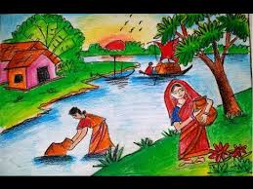
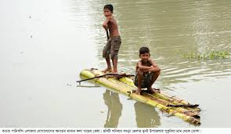
সকাল- সন্ধ্যেবেলা
ঘাটে বধূর মেলা
ছেলেরা দলে ঘাটের জলে
ভাসে ভাসায় ভেলা।

Slide 11
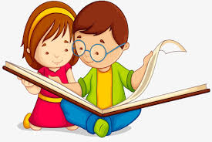
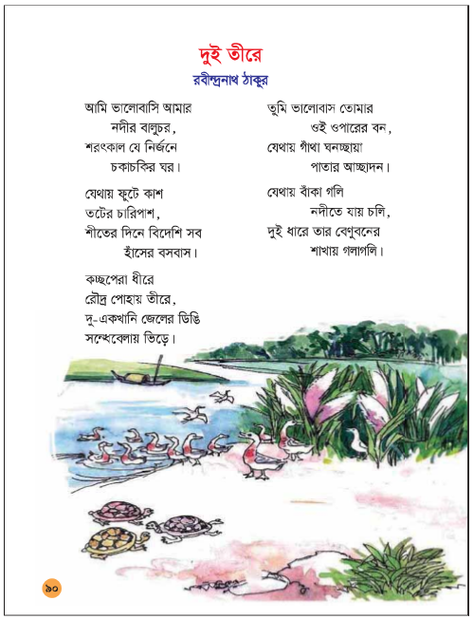
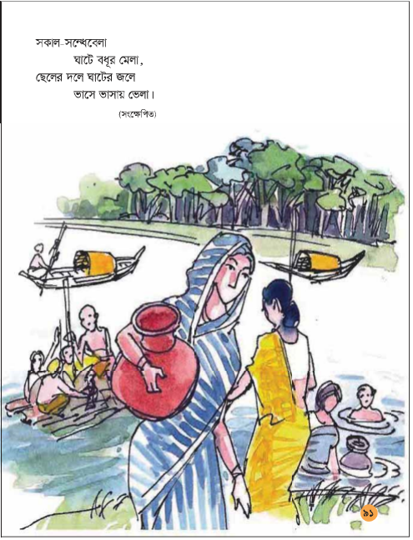
শিক্ষকের পাঠ
* শিক্ষক নির্ধারিত পাঠ্যাংশটুকু প্রমিত উচ্চারণে পড়বেন আর শিক্ষার্থীরা নির্দিষ্ট শব্দের ও লাইনের নিচে আঙুল রেখে শিক্ষকের সাথে মেলাবে।

Slide 12
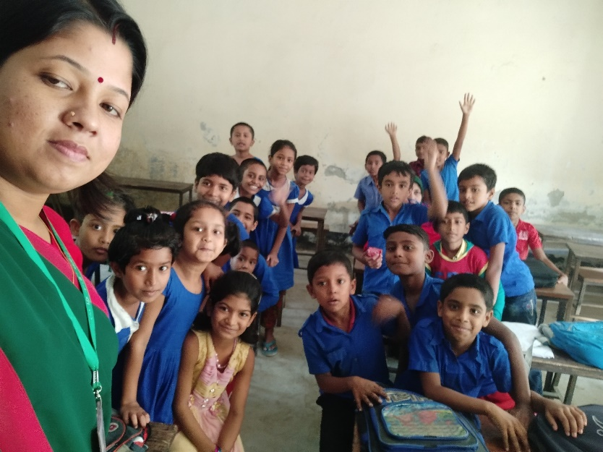
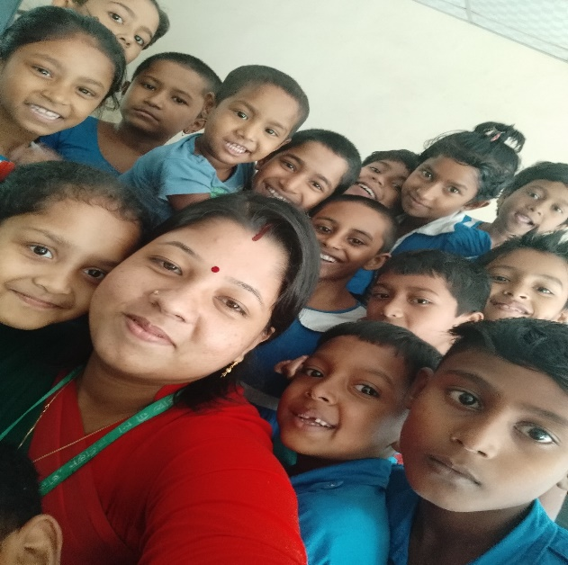
শিক্ষক ও শিক্ষার্থীর পাঠ
শিক্ষকের সাথে শিক্ষার্থীরাও তাল, ছন্দ বজায় রেখে প্রমিত উচ্চারণে কবিতাংশটুকু আবৃত্তি করবে।

Slide 13
কবিতার মূলভাব
একটি নদী, তার দুই তীরে দু-জন মানুষ বাস করে। একজন ভালোবাসে তার নদীর বালুচর,শরৎকালে চকাচকিরা যেখানে ঘর বাঁধে। এর তীরে তীরে ফুটে থাকে কাশফুল। শীতের সময় হাঁসেরা এসে ভিড় করে,কচ্ছপ রোদ পোহায়। সন্ধ্যায় জেলেরা ডিঙি এসে ভিড়ে। অন্যজন ভালোবাসে বন,যার আছে ঘন ছায়া।সেখান থেকে একটা রাস্তা এসে মিশেছে নদীতে। নদীর ঘাটে বধুরা আসে,ছেলেরা জলে ভেলা ভাসায়।একটি নদী দুই তীরের মানুষকে কী সুন্দর মিলিয়ে দিয়েছে।

Slide 14
নতুন শব্দ খুঁজে বের করি ও অর্থ বলি
আচ্ছাদন
ঢাকণি / ঢাকা
বেণুবন
বাঁশবাগান
তট
নদীর তীর
ডিঙি
এক ধরণের নৌকা

Slide 15
একক কাজ:
# যুক্তবর্ণ ভেঙে নতুন শব্দ তৈরি করি:
সন্ধ্যা
ন্ধ
ন
ধ
অন্ধ, অরুন্ধুতি
আচ্ছাদন
চ্ছ
চ
ছ
ইচ্ছা, কচ্ছপ
দলীয় কাজ:
# নদী সম্পর্কে ১০ টি বাক্য লিখ।

Slide 16
পাঠের বিষয়বস্তু
একটি নদীর দুই তীর কীভাবে দুই তীরের মানুষকে মিলিয়ে দিয়েছে,কবিতাটিতে রবীন্দ্রনাথ সে কথাই তুলে ধরেছেন।দুই তীরের মানুষের পছন্দনীয় বিষয়গুলোর মধ্যে ভিন্নতা আছে,কিন্তু উভয়েরই বসবাস প্রাকৃতিক পরিবেশে।কবিতাটিতে বর্ণিত প্রকৃতি আমাদের বাংলাদেশের চিরচেনা প্রকৃতি।এই আমাদের বাংলাদেশ ও এর মানুষ-যারা নিজেদের মধ্যে ভিন্নতা সত্ত্বেও মিলেমিশে বাস করে।

Slide 17
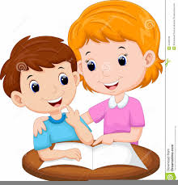
মূল্যায়ন
# ঘরের ভিতরের শব্দগুলো খালি জায়গায় বসিয়ে বাক্য তৈরি করিঃ
চকাচকিরা
তট
বেণুবন
চকাচকিরা
ক) নদীর ধারে ...... ......... দল বেঁধে উড়ে বেড়ায়।
খ) নদীর ধারে গজিয়ে ওঠা .................. বাতাসে দুলতে থাকে।
গ) নদীর দু ............... প্রতি বছর মেলা বসে ।
বেণুবন
তটে
# সংক্ষিপ্ত প্রশ্নের উত্তরঃ
১) দুই তীরে কবিতায় ওই পারের বনটি কেমন?
২) সকাল- সন্ধেবেলা ছেলের দল কী করে ?

Slide 18
পাঠের সারসংক্ষেপ
* আজ আমরা “দুই তীরে” কবিতাটির নির্ধারিত অংশুটুকু পড়েছি এবং কবিতাটি থেকে নতুন শব্দের অর্থসহ বাক্য তৈরি শিখেছি।কবিতা থেকে প্রশ্ন এবং যুক্তবর্ণযুক্ত শব্দ সহ পাঠের বিষয়বস্তু সম্পর্কে জেনেছি।

Slide 19
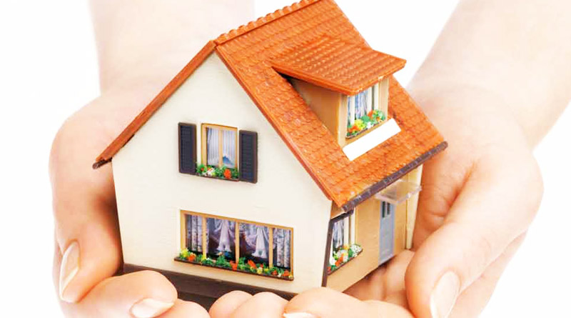
পরিকল্পিত কাজ
* শিক্ষার্থীদের বাড়ি থেকে আজকের কবিতাটির ১২ লাইন মুখস্ত করে খাতায় লিখবে।

Slide 20
“ঘরে থাকি,সুস্থ থাকি”
সবাইকে ধন্যবাদ

